Slide 1




Go2 Travelling
IOS i Android Aplikacija

Slide 2

O Kompaniji:
Aplikacija:
Agencija Go2 Event d.o.o je porodica brendova za putovanja, koja nudi najbolja i najinovativnija iskustva u putovanjima za mlade širom Srbije i regiona. Od srednje škole do fakulteta i univerziteta, u ponudi su iskustva koja slave putovanja, nova i stara prijateljstva i avanturu.
Go2 Travelling, jedan od najpopularnijih brendova koji se bavi turizmom za mlade. Sa svojim jedinstvenim pristupom iz godine u godinu broji sve veći broj mladih, zadovoljnih putnika koji uživaju u dobrom provodu i kvalitetnom sadržaju na putovanjima.
Sa sloganom Explore.Dream.Discover sa svojim putnicima se zabavlja svakog dana, na svakom putovanju.
Aplikacija Go2 Travelling je travel aplikacija koja koliko služi korisnicima, toliko služi i agenciji.
Korisnici korz aplikaciju mogu efikasno, brzo i lako ragledati ponude agencije, i planiranju putovanja uz detaljne opise destinacija što štedi na vremenu. Takođe postoji mogućnost prijavljivanja za svako putovanje cime se smanjuje bespotrebna komunikacija između agencije i korisnika. U slučaju nekih dodatnih pitanja aplikacija omogućava korisnicma kontakt sa agencijom preko slanja upita, ali nudi i potrebne informacije kao što su broj, lokacije itd. Pored ove osnovne svrhe aplikacije postoje i druge, kao što je pregled specijalnih ponuda agencije u bilo kom momentu – na klik! Takođe je dostupan i pregled bloga o raznim dešavanjima i projektima agencije. Sama aplikacija podiže popularnost agenciji i sama po sebi predstavlja reklamu!

Slide 3
MODEL
Za ovu aplikaciju je korišćen Prototyping Model (Evolutinonary prototype). Korz ovaj prototip u više iteracija je testirano šta je dobro napravljeno ili šta treba da se ispravi. Prototip predstavlja minimalne jedinice koje idalje imaju sve parametre koji su potrebni za konačno rešenje. Njime filtriramo naše rešenje, znači razrešavamo sve probleme, ubacujemo sve komponente koje su nam potrebne tako da posle toga možemo da idemo na fazu implementacije. Korisniku je omogućeno da učestvuje u razvoju aplikacije tako što pregleda prototip, a od njegovog feedback-a zavisi dalji razvoj.
Planiranje
Analiza
Dizajn
Prototip aplikacije
Implementacija
Implementacija
Aplikacija (Sistem)

Slide 4
KORACI
I FAZA
Prikupljanje informacija o agenciji, njhovih zahteva, zahteva aplikacije, performanse, funkcionalnost, svrha, dizajn itd. – prikupljanje potrebnih informacija.
II FAZA
Kreiranje jednostavnog dizajna i arhitekture za aplikaciju. Kreiranje prototipa aplikacije, koji predstavlja aproksimaciju karakteristika finalne aplikacije. Ovaj prototip je pojednostavljena aplikacija koja treba da prikaže kako će aplikacija izgledati, kako će funkcionisati itd.
III FAZA
Komunikacija sa korisnikom, diskusija o prototipu – upoređivanje pogodnosti i mana, predlozi šta treba da se izbaci iz aplikacije, šta treba da se ubaci u aplikaciju. Sakupljanje potrebnih informacija dobijenih od korisnika, njihova analiza i modifikacija prototipa ako je to potrebno! Kada se dođe do finalnog prototipa on predstavlja konačnu aplikaciju, u svim ostalim slučajevima je potrebna modifikacija i vraćamo se na prethodne korake.
IV FAZA
Kada je prototip zadovoljavajuć on predstavlja aplikaciju, kao što je ranije rečeno. Takav prototip se pregleda, poboljšava i testira, kako bi se aplikacija konačno realizovala.

Slide 5
PROCES KREIRANJA APLIKACIJE
Aplikacija je kreirana po navedenom modelu prateći svaki njen korak. Kao što je već rečeno iz razgovora sa korisnikom su se prikupile sve potrebne informacije o tome čemu je aplikacija namenjena i koja je njena svrha, njene mogucnosti, performanse, kao i cena i vreme koje je zadato za razvoj aplikacije. Ti zahtevi se analiziraju i planira se njen dizajn, od kog se pravi prvi prototip, koji se prikazuje korisniku i unapređuje. Na osnovu analize kreirane su stranice aplikacije i njen dizajn i arhitektura. Kako se na kojoj stranici rešavala njena funkcionalnost to je blagovremeno bilo prikazano korisniku radi dobijanja njegovog feedback-a, na osnovu čega je uticao dalji razvoj aplikacije. Ovakav proces se ponavljao sve do momenta dok aplikacija nije zadovoljavala korisnikove potrebe.
Testiranje aplikacije – Testira se aplikacija i njena funkcionalnost, korišćenje i performanse. Aplikacija je testirana na emulatoru za iOS korisnike, a na Android telefonu za android korisnike. Pri pravljenju prototipa aplikacija je svaki put bila testirana, kao i sama finalna verzija. Proveravanje da li aplikacija radi bez kašnjena, da li je svaka opicija funkcionalna, izgled ekrana na više uređaja, šta se desi kada se rotira ekran na mobilnom uređaju; Testira se i pokretanje i zatvaranje aplikacije, instalacija i brisanje. Aplikacija je testirana na svakom nivou: funkcionalnost, performansa, sigurnost, učitavanje, korišćenje, prekidi u aplikaciji, konekcija sa internetom.

Slide 6
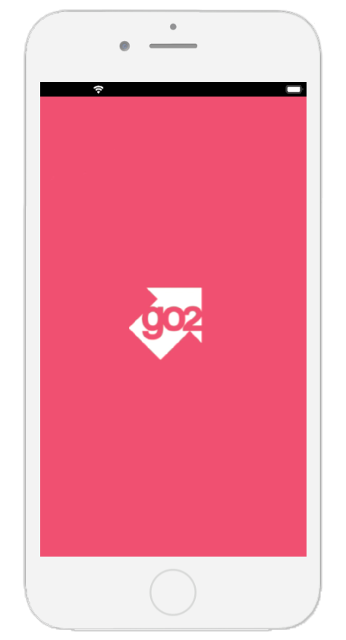
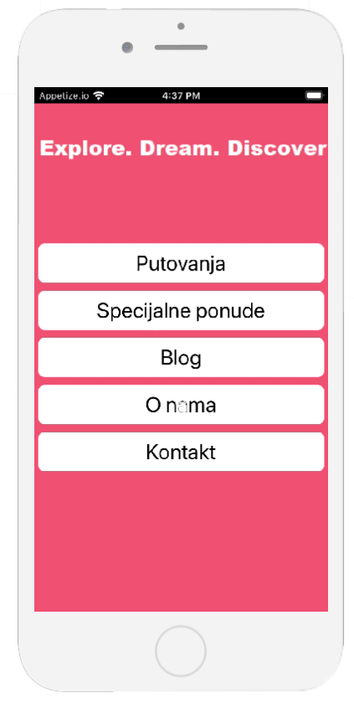
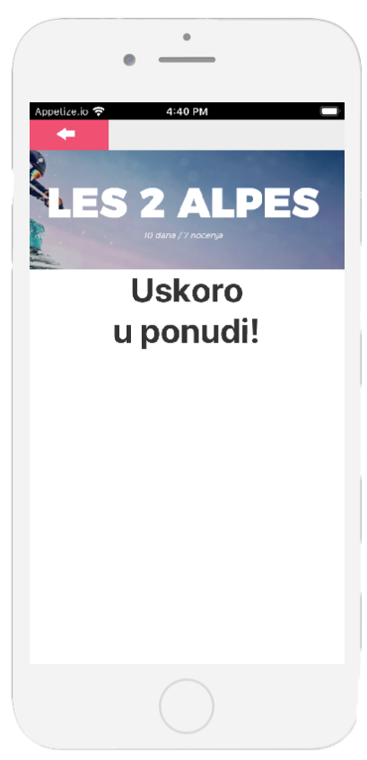
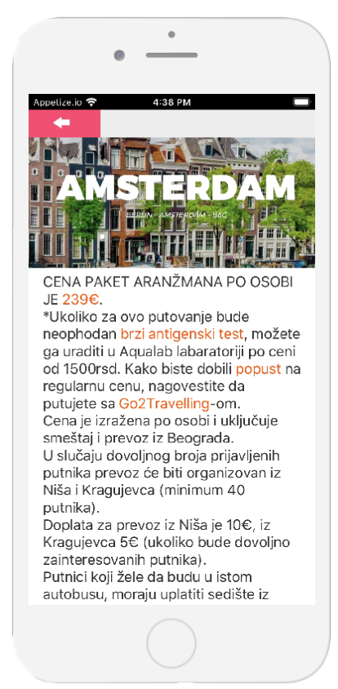
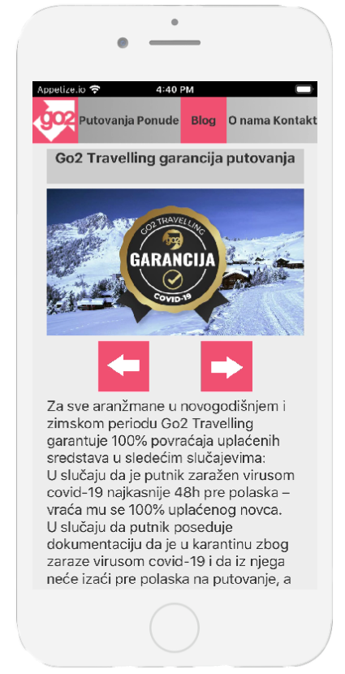
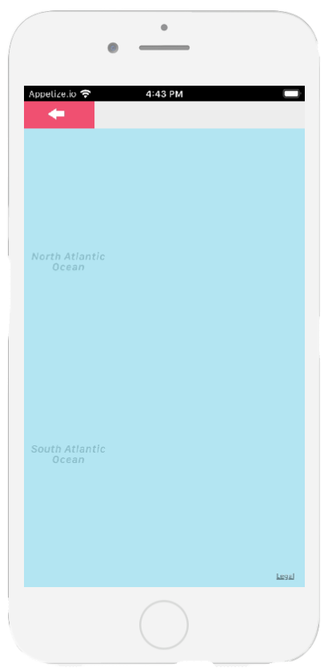
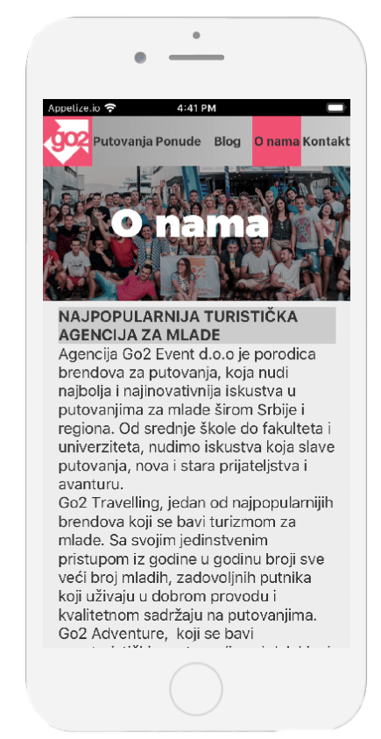
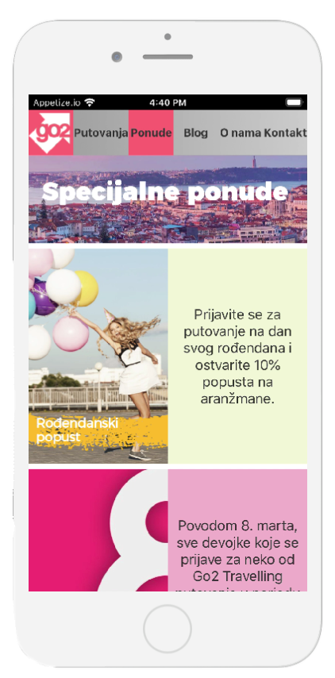
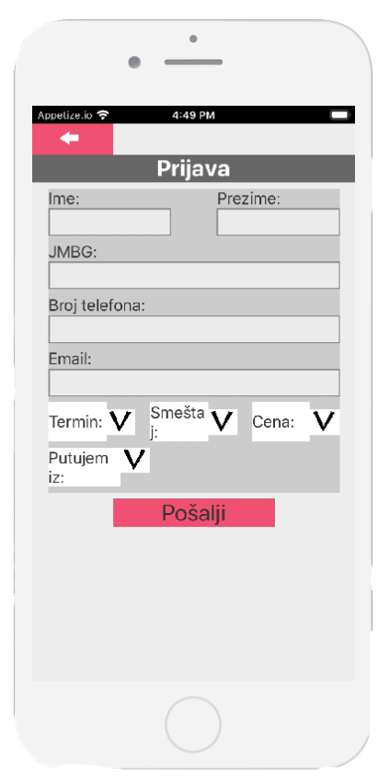
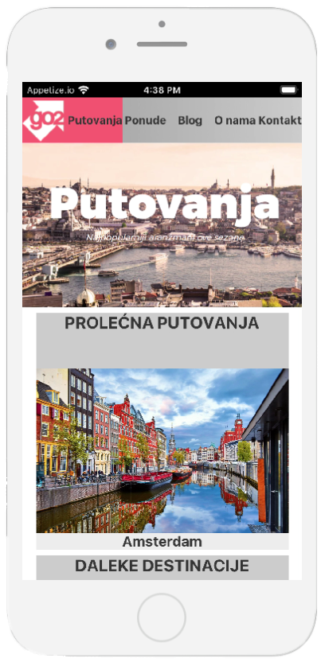
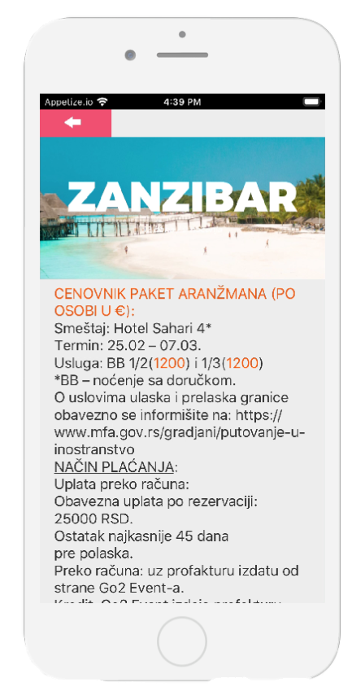
Dizajn aplikacije
Stranica: Main Tip: Splash
Stranica: Meni Tip: List View

Slide 7
Dizajn aplikacije
Dizajn aplikacije
Stranica: Putovanja Tip: Detail
Stranica: Amsterdam Tip: Detail
Stranica: Zanzibar Tip: Detail
Stranica: Alpi Tip: Detail

Slide 8
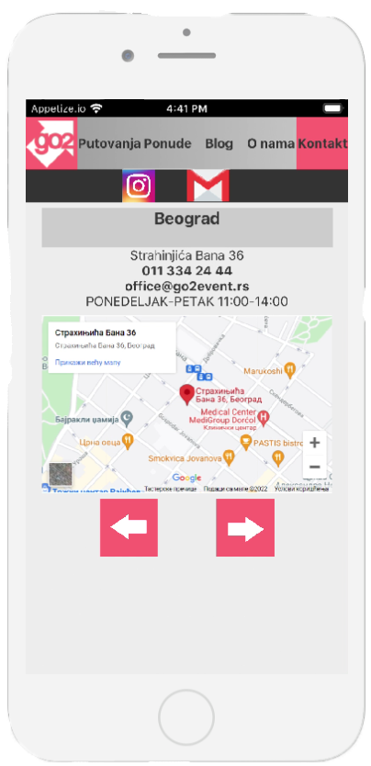
Dizajn aplikacije
Stranica: Ponude Tip: Detail
Stranica: Blog Tip: Data View
Stranica: O nama Tip: Detail
Stranica: Kontakt Tip: Data View

Slide 9
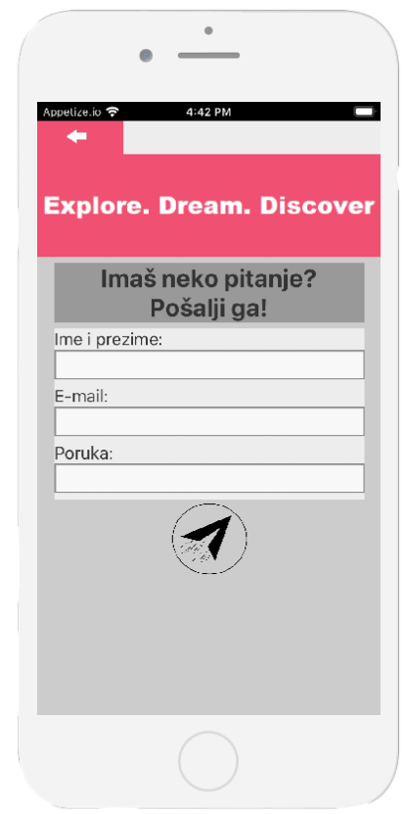
Dizajn aplikacije
Stranica: Mapa Tip: Map
Stranica: Prijava Tip: Detail
Stranica: Form Tip: Detail

Slide 10


Putovanja
Amsterdam
HLD (High Level Diagram)
Baza podataka prijavljenih putnika
Detail
Detail
Zanzibar
Prijava
Ponude
Upisivanje u bazu
Detail
Detail
Detail
Ponude
Main
Meni
Blog
Detail
Go2
Splash
Option list
Data View
Čitanje iz baze
Opcije “jednosmernog”prelaska
Blog baza (slike i opisi bloga)
Opcije “dvosmernog”prelaska
Putanja sa “back”
O nama
Mapa
Kontakt baza (Lokacija i informacije)
Instagram
Detail
Map
Kontakt
Form
Agencijki e-mail
Otvara Instagram app
Data View
Detail
Čitanje iz baze
Sa ovog ekrana je moguće generisati email koji će agencija dobiti

Slide 11
Objašnjenja za neke funkcionalnosti
Sistem treba automatski da prepozna sa kog putovanja se došlo do stranice „Prijava“ i da to zapiše u bazi.
Dropdown meni treba da ponudi izbor termina, smeštaja, cene za određeno putovanje kao i mesta polaska.
Kada su sve informacije unete klikom na pošalji ubacuje se novi zapis u bazu podataka agencije gde su prijavljeni putnici.
Klikom na ovo dugme se vraćamo na stranicu putovanja.
Kada se popuni forma, klikom na dugme za slanje treba da se generiše email koji će stiči na email agencije koji je zadužen za pitanja korisnika gde će zaposlena osoba moći da ga vidi i da odgovori.

Slide 12

Predlozi za dalji razvoj aplikacije
I predlog:
Mogućnost da korisnici naprave svoj nalog u aplikaciji – registracija.
II predlog:
Ubacivanje mogućnosti plaćanja preko aplikacije, svaki korisnik koji je registrovan može vršiti uplatu preko aplikacije. Korisnici koji plaćaju ratama ne moraju da razmišljaju do kada je rok za sledeću uplatu, to će se izvršavati automatski.
III predlog:
Ubacivanje nove stranice koja će služiti korisnicima da daju predloge za putovanja koja nisu dostupna i glasati za njih kako bi agencija mogla da pruži veći izbog koji odgovara korisnicima.

Slide 13

Link za preuzimanje aplikacije:
http://mobincube.mobi/E6ZB9D

